Slide 1
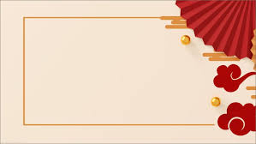
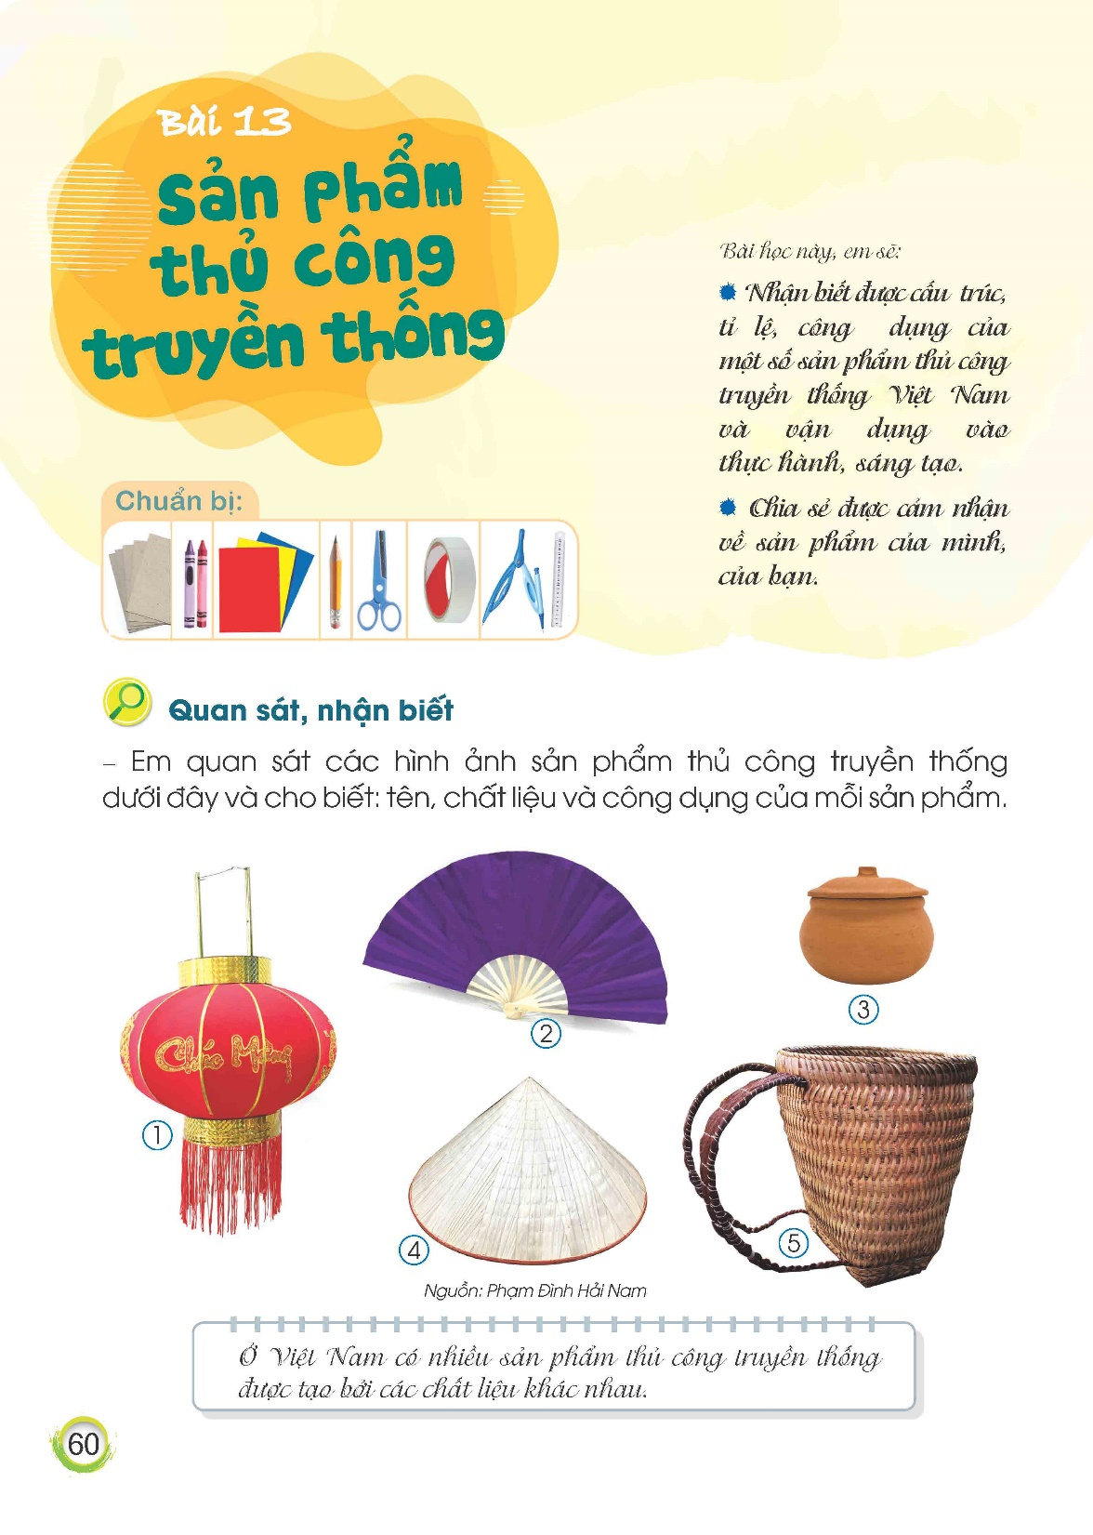
TIẾT 1

Slide 2
1. Quan sát, nhận biết
Em hãy giới thiệu tên và chất liệu, công dụng của mỗi sản phẩm thủ công dưới đây
Em biết sản phẩm thủ công nào có ở quê em hoặc nơi khác?

Slide 3
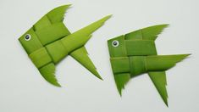
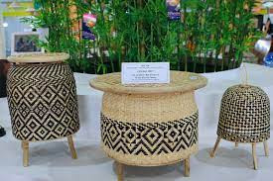
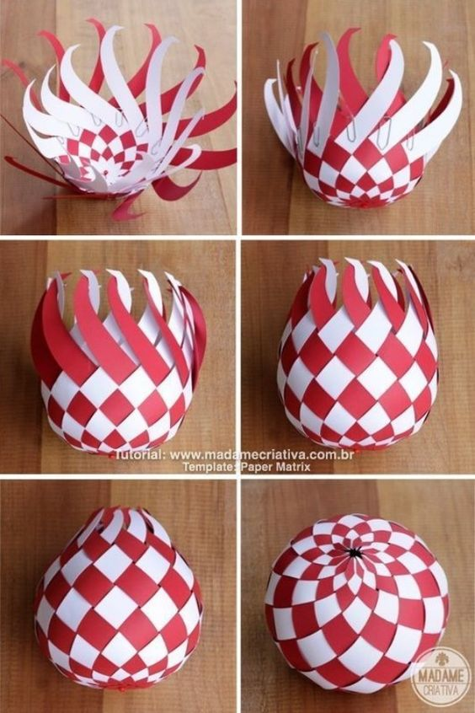
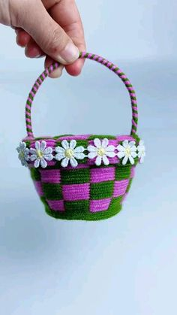
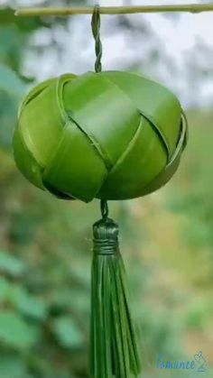
1. Quan sát, nhận biết
- Mỗi sản phẩm thủ công được làm bằng chất liệu nào?
- Có thể trang trí trên sản phẩm thủ công những họa tiết nào?

Slide 4
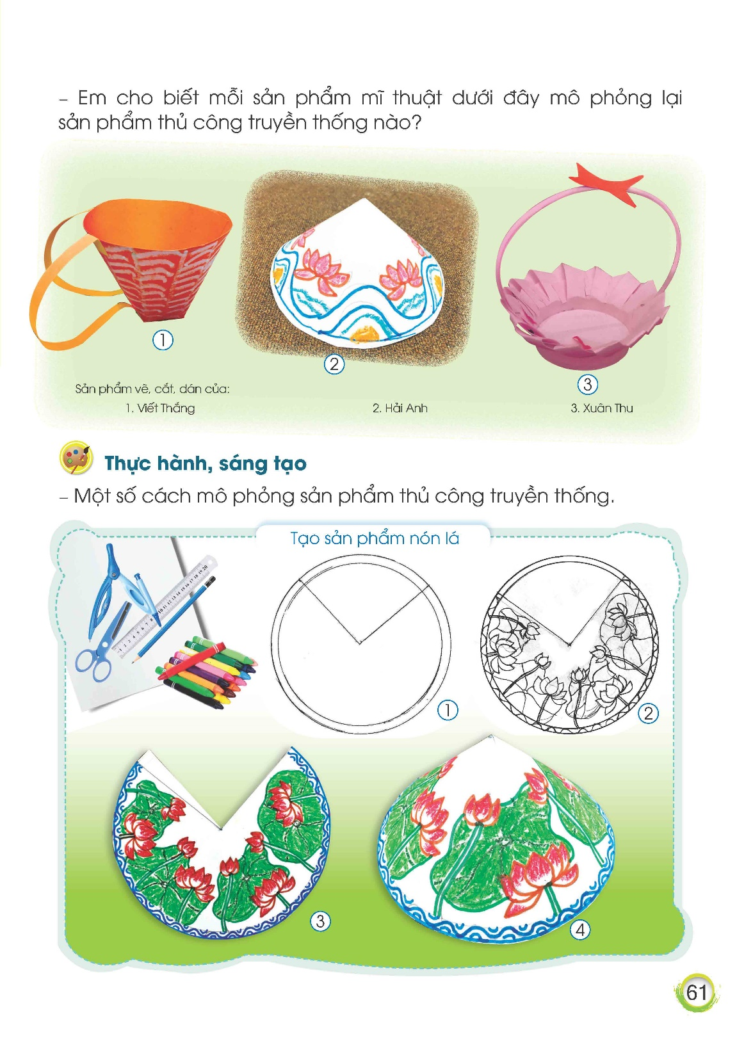
1. Quan sát, nhận biết
Mỗi sản phẩm mô phỏng sản phẩm thủ công truyền thống nào?
Vật liệu nào được sử dụng để tạo nên sản phẩm?
Họa tiết trang trí trên sản phẩm là những kiểu nét, hình ảnh nào?...

Slide 5

2. Thực hành, sáng tạo
Đồ dùng, vật liệu nào được sử dụng để tạo sản phẩm nón lá?
Sản phẩm nón lá có hình dạng của hình khối nào?
Sản phẩm nón lá được trang trí hình họa tiết gì?
Em hãy nêu các bước tạo nên sản phẩm nón lá?

Slide 6
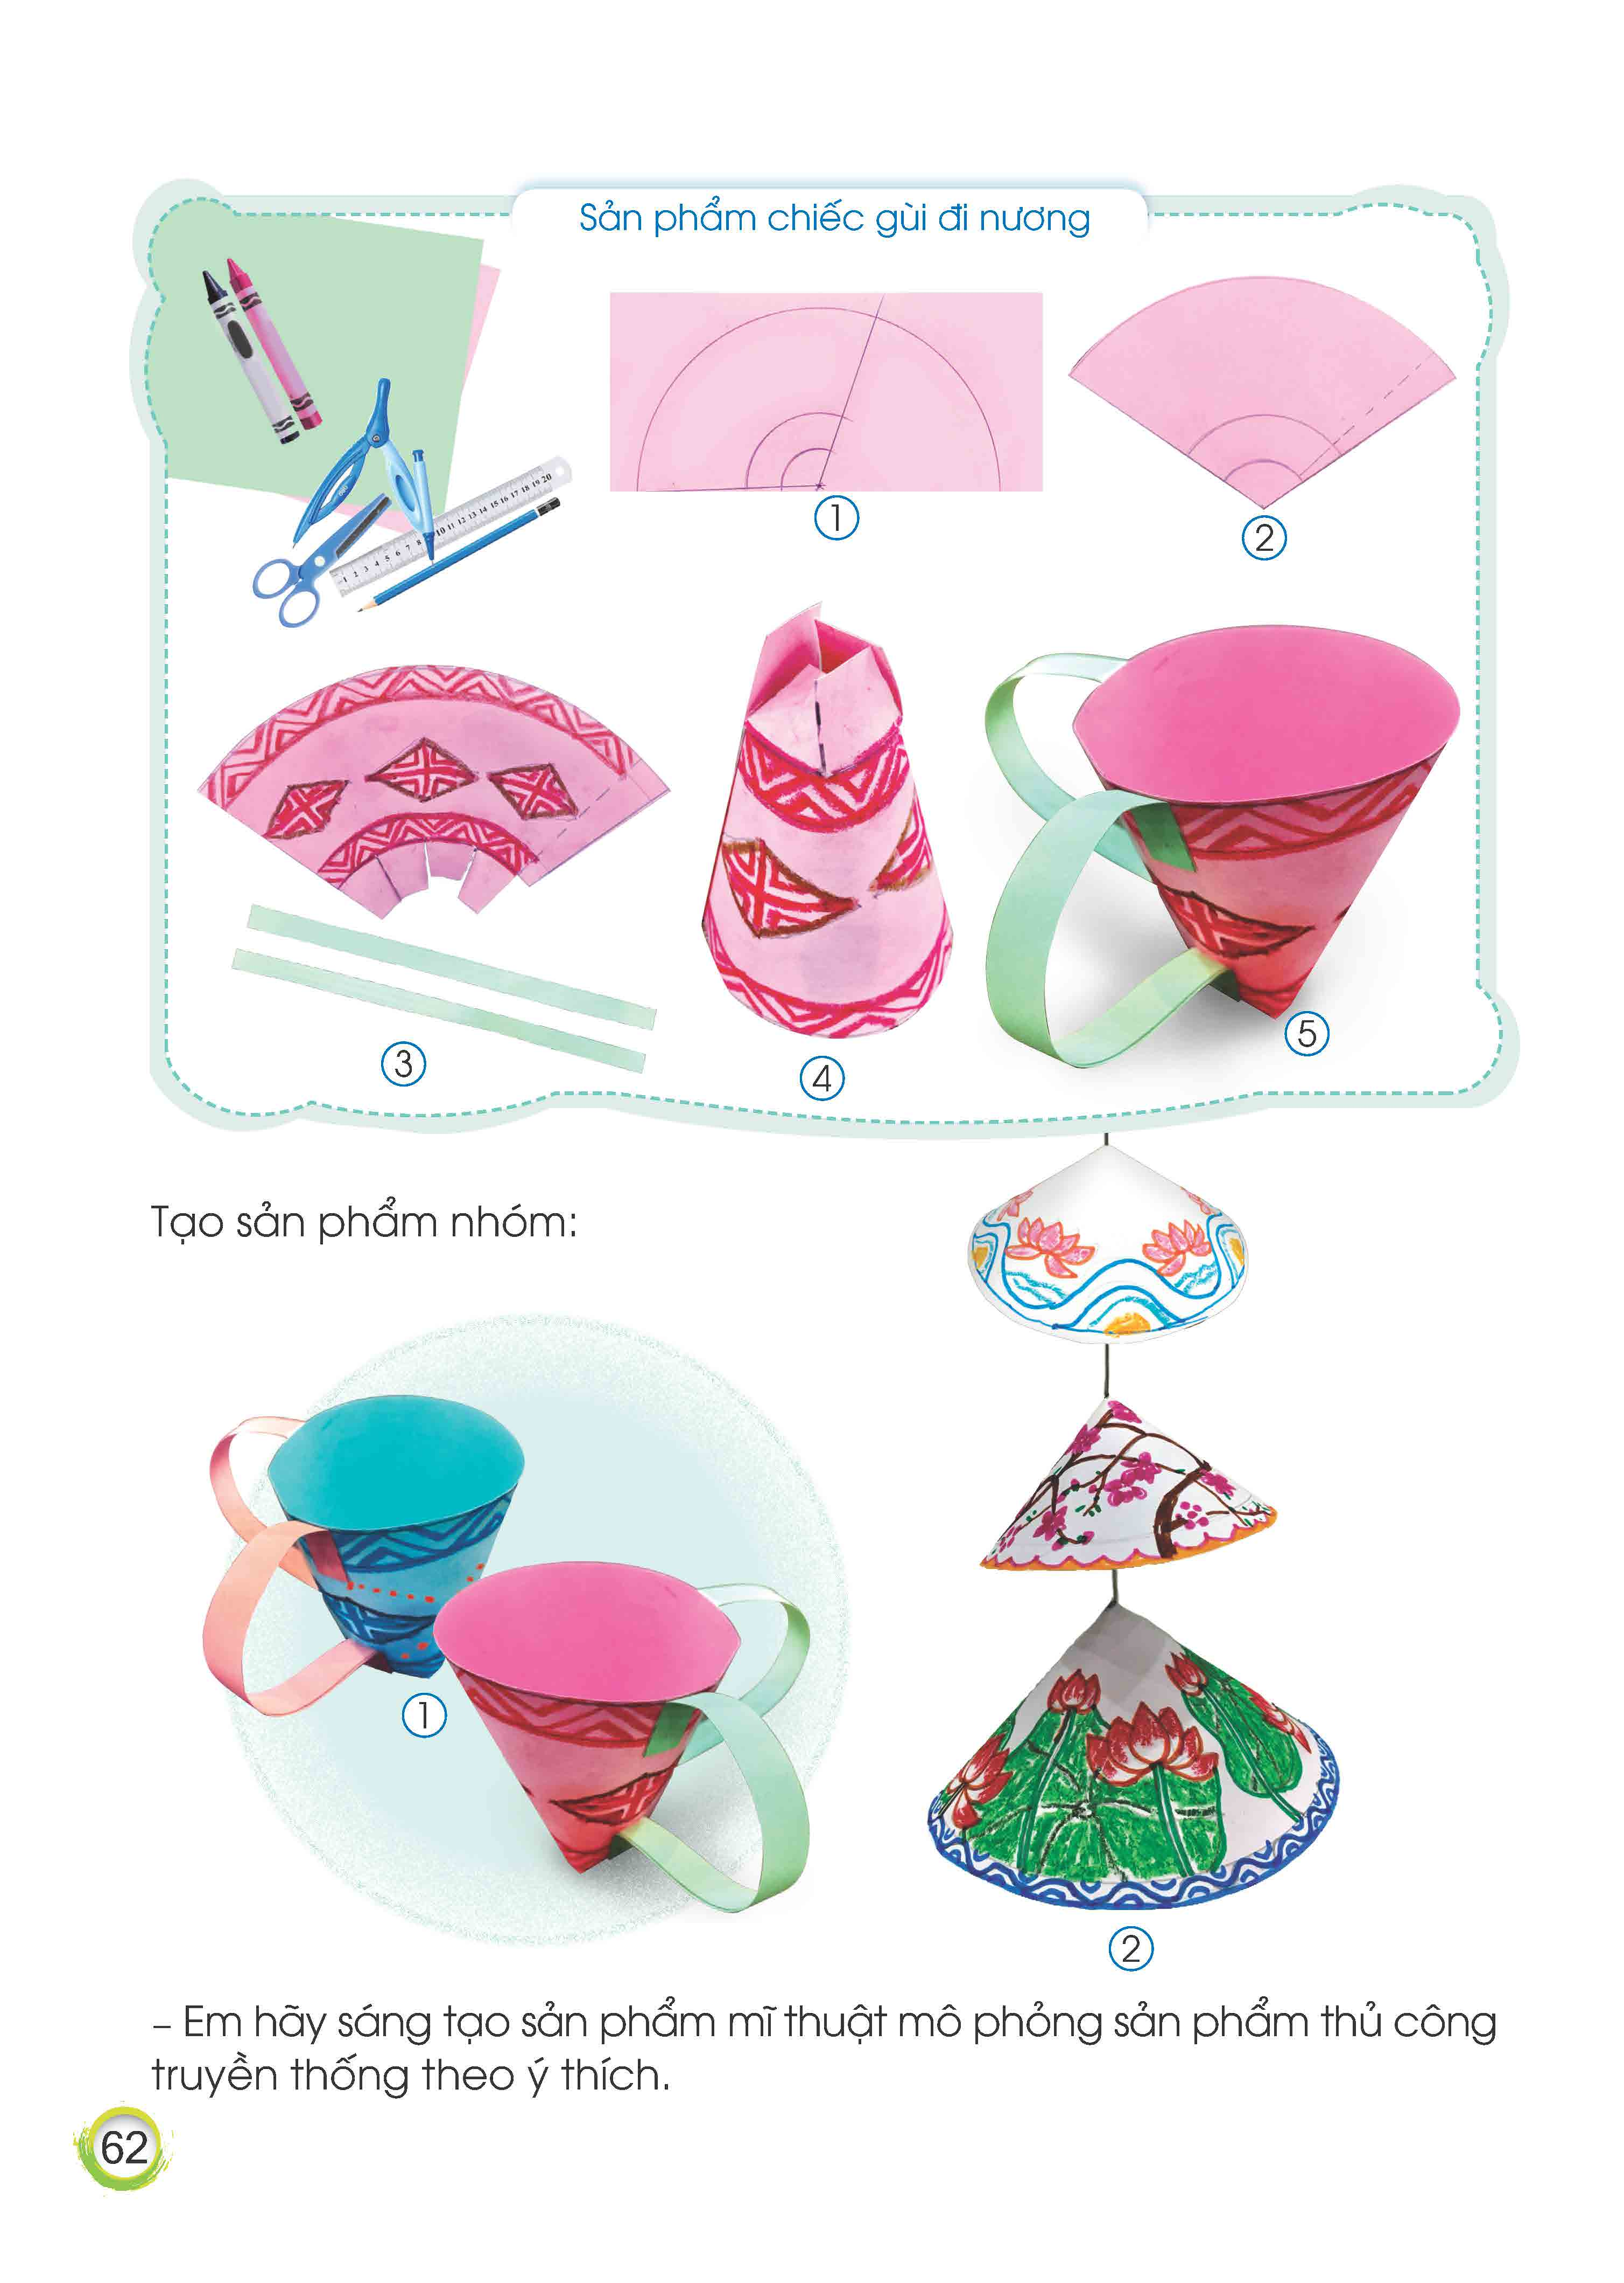
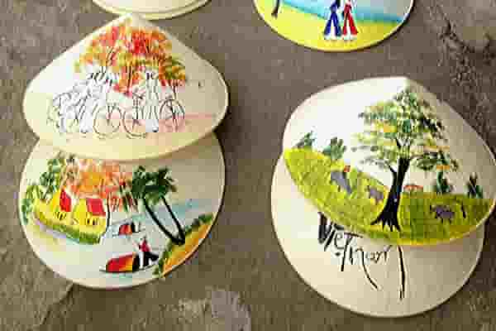
Sản phẩm tham khảo

Slide 7

2. Thực hành, sáng tạo
Nhiệm vụ của em:
Tạo sản phẩm mô phỏng hình dạng của đồ dùng thủ công truyền thống (Ví dụ: nón lá, quạt giấy, quạt nan, mũ rơm, giỏ nan,…) theo ý thích.
Quan sát, trao đổi với bạn về ý tưởng chọn đồ vật thủ công, chọn vật liệu,… để thực hành.

Slide 8

3. Cảm nhận, chia sẻ
Sản phẩm của em có tên là gì?
Sản phẩm của em mô phỏng đồ vật thủ công nào?
Tỉ lệ các bộ phận (thân, quai,…) phần nào lớn/nhỏ,…?
Em sử dụng những vật liệu nào để tạo nên sản phẩm?
Mô hình sản phẩm thủ công của em sử dụng để làm gì?
Sản phẩm của em trang trí hình ảnh/họa tiết nào?
Em thích hình ảnh, chi tiết nào trên sản phẩm của bạn?...

Slide 9
TIẾT 2

Slide 10
1. Quan sát, nhận biết
Mỗi sản phẩm thủ công truyền thống dưới đây giống hình khối nào?
Sản phẩm của em đã tạo được ở tiết 1 có hình dạng của hình khối nào?

Slide 11
1. Thực hành, sáng tạo
Đồ dùng, vật liệu nào được sử dụng để thực hành tạo sản phẩm?
Sản phẩm có những bộ phận nào, bộ phận chính có hình dạng của khối nào?
Sản phẩm chiếc được trang trí bằng kiểu nét nào?
Em hãy nêu các bước tạo nên sản phẩm?

Slide 12
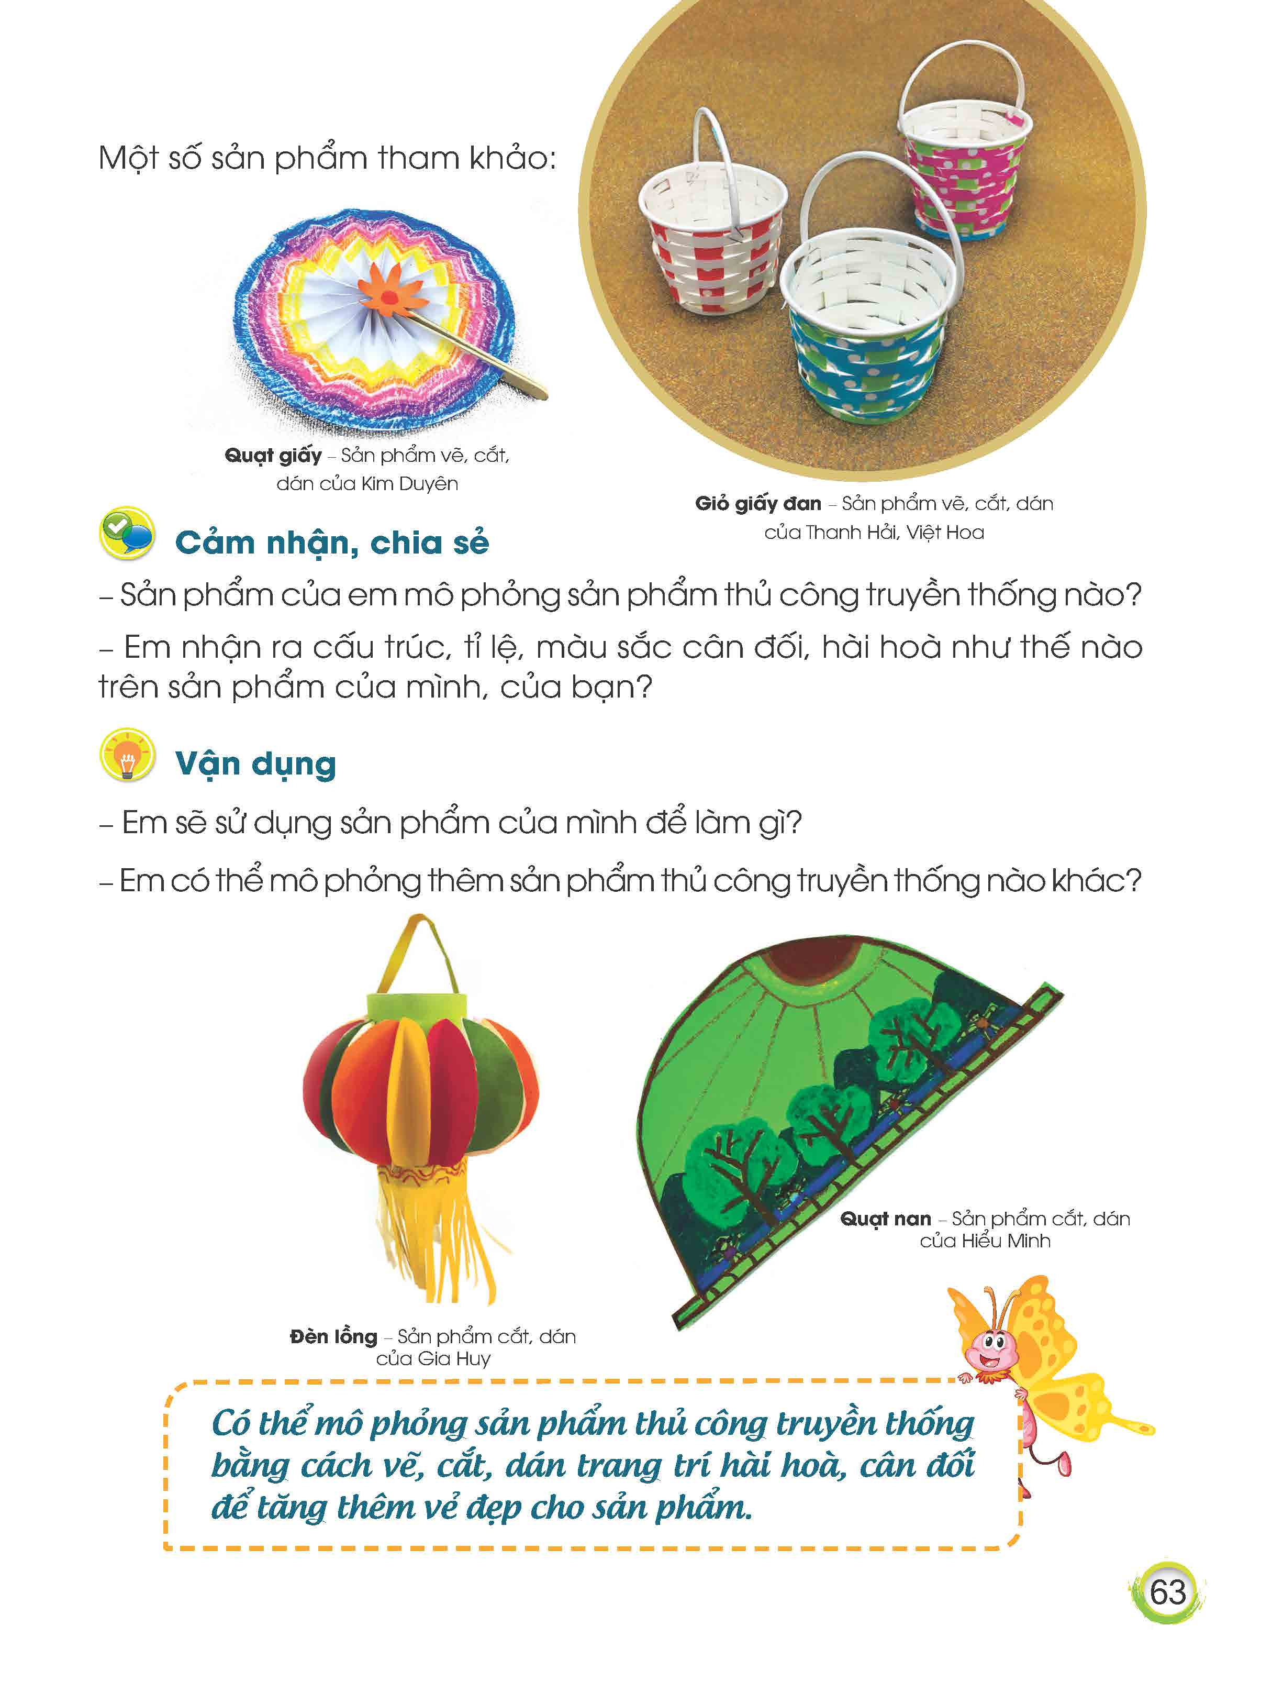
Sản phẩm tham khảo

Slide 13
2. Thực hành, sáng tạo
Nhiệm vụ của em:
Tạo sản phẩm mô phỏng hình dạng của đồ dùng thủ công truyền thống (ví dụ: Gùi đi nương, đèn lồng, túi xách, rá, rổ,… ) theo ý thích.
Quan sát, trao đổi với bạn trong nhóm/bên cạnh ý tưởng chọn đồ vật thủ công, vật liệu,… để mô phỏng, thực hành.

Slide 14
3. Cảm nhận, chia sẻ
Sản phẩm của em có tên là gì và giống hình khối nào?
Sản phẩm của em mô phỏng đồ vật thủ công nào?
Tỉ lệ các bộ phận (thân, quai,…) phần nào lớn/nhỏ,…?
Em đã tạo sản phẩm bằng cách nào?
Mô hình sản phẩm thủ công của em sử dụng để làm gì?
Sản phẩm của em trang trí hình ảnh/họa tiết nào?
Em thích sản phẩm của bạn nào?...

Slide 15
Vận dụng
Em có thể sử dụng sản phẩm của mình để làm gì?
Em có thể mô phỏng thêm sản phẩm thủ công nào khác?

Slide 16
Chúng mình cùng chuẩn bị học bài 14:
Nông sản quê em

